Slide 1
TOÁN 2
Tập 2
Tuần 28
Bài 79: Phép trừ (không nhớ) trong phạm vi 1000 (tiết 1)

Slide 2
KHỞI ĐỘNG

Slide 3
GIẢI CỨU NHỮNG CHÚ CHIM
PLAY

Slide 4
1
3
2

Slide 5
34
24
-
?
A. 10
B. 58
C. 50
D. 18

Slide 6
67
32
-
?
A. 25
B. 45
C. 39
D. 35

Slide 7
78
25
-
?
A. 52
B. 43
C. 53
D. 93

Slide 8
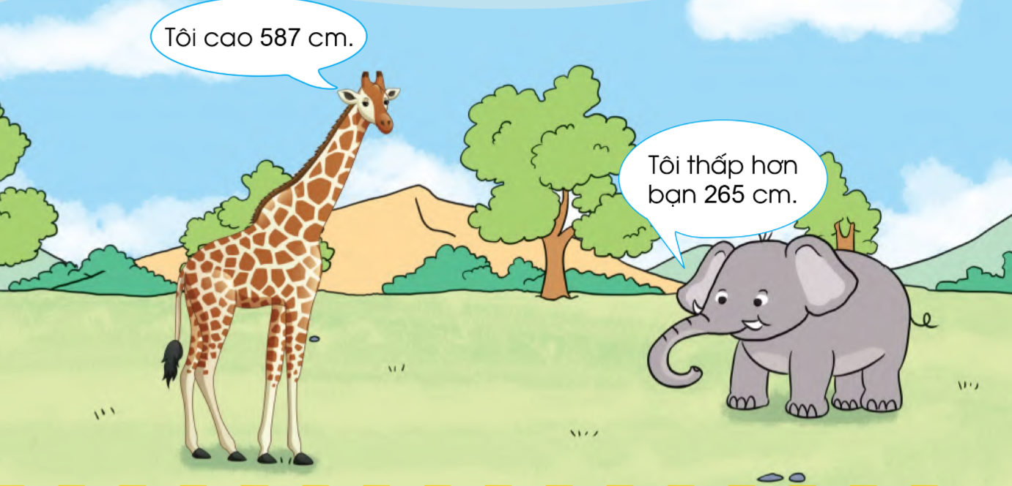
Bạn Huơu cao cổ cao 587 cm. Bạn Voi thấp hơn bạn Huơu cao cổ 265cm. Hỏi bạn Voi cao bao nhiêu xăng-ti-mét?
587 - 265 = ?
Muốn biết bạn Voi cao bao nhiêu xăng-ti-mét, ta thực hiện phép tính gì?
Dựa vào tranh, em hãy lập một đề toán.
Các bạn trong bức tranh đang nói với nhau về điều gì?

Slide 9
KHÁM PHÁ
KIẾN THỨC MỚI

Slide 10
587 – 265 = ?
Ta tính theo cột dọc như sau:
7
8
587
58
5
8
7
5
7
-
-
-
-
265
5
2
5
6
5
26
6
2
2
2
2
3
2
2
7 trừ 5 bằng 2,
Viết 2
8 trừ 6 bằng 2
Viết 2
5 trừ 2 bằng 3
Viết 3
Đặt tính
Vậy 587 – 265 = 322

Slide 11
469 – 152 = ?
Ta tính theo cột dọc như sau:
9
6
469
46
4
6
9
4
9
-
-
-
-
2
1
152
2
1
5
2
15
5
7
1
7
1
3
7
9 trừ 2 bằng 7,
Viết 7
6 trừ 5 bằng 1
Viết 1
4 trừ 1 bằng 3
Viết 3
Đặt tính
Vậy 469 – 152 = 317

Slide 12
LUYỆN TẬP – THỰC HÀNH

Slide 13
Tính
1
742
312
856
401
499
258
364
310
-
-
-
-

Slide 14
Đặt tính rồi tính:
2
625 - 110
865- 224
743 - 543
946 - 932
625
865
743
946
-
-
-
-
110
224
543
932
515
641
200
14

Slide 16
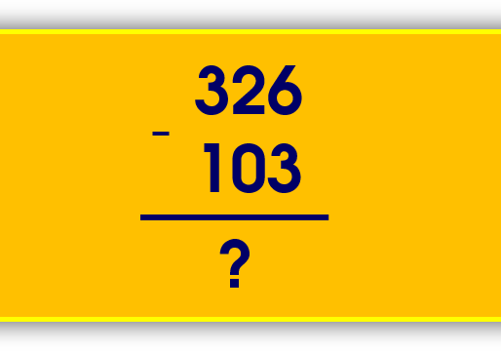
223

Slide 17
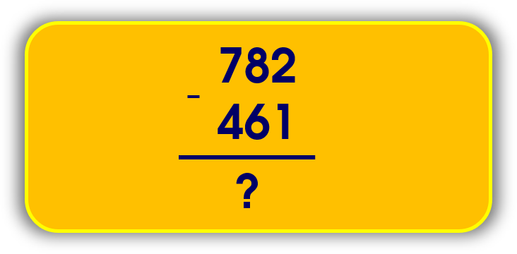
321

Slide 18
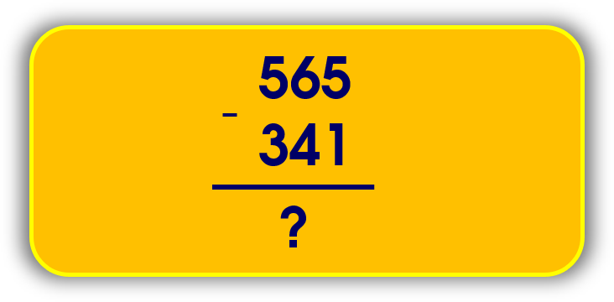
224

Slide 19
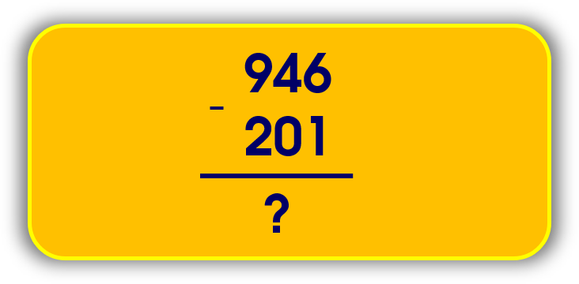
745

Slide 20
CHÚC MỪNG CÁC BẠN NHỎ!
TRƯỜNG TIỂU HỌC
PHAN CHU TRINH
BA ĐÌNH – HÀ NỘI

Slide 21
Để có thể làm tốt các bài tập trên em nhắn bạn điều gì?
Bài học hôm nay em biết thêm được điều gì?

Slide 22
DẶN DÒ

